Slide 1
Тема 7: классы и объекты в python . Продолжение
Pleșca Natalia

Slide 2
Содержание
Наследование и полиморфизм в Python. Примеры
Работа с датой и временим в Python. Примеры

Slide 3
Принцип наследования
Наследование - это способ создания нового класса, с использованием деталей уже существующего класса, без его изменения
Вновь сформированный класс является производным классом (или дочерним классом)
Так же, существующий класс, является базовым классом (или родительским классом)
В Python есть встроенная, суперфункция super(), которая возвращает прокси-объект, который позволяет ссылаться на родительский класс
Суперфункция в Python может быть использована для получения доступа к унаследованным методам из родительского (вместо этой функции можно использовать имя родительского класса)
Синтаксис:
class ParentClass():
def __init__(self): pass
class SubClass(ParentClass):
def __init__(self):
super()

Slide 4
Переопределение методов в Python
Когда метод был определен в обоих классах – и в родительском и в дочернем, метод в производном классе переопределяет метод в базовом классе
Обычно при переопределении базового метода мы склонны расширять определение, а не просто заменять его
Лучшим вариантом будет использование встроенной функции super()
Итак, для нашего следующего примера super().__init__(self) - эквивалентно Butterfly.__init__(self) и первый подход является предпочтительным

Slide 5
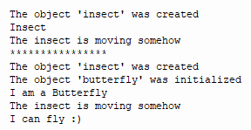
Пример создания дочернего класса
# parent class
class Insect:
def __init__(self):
print("The object 'insect' was created")
def whoIsThis(self):
print("Insect")
def moving(self):
print("The insect is moving somehow")
# child class
class Butterfly(Insect):
def __init__(self):
# call super() function
super().__init__()
print("The object 'butterfly' was initialized")
def whoIsThis(self):
print("I am a Butterfly")
def fly(self):
print("I can fly :)")
insect1 = Insect()
insect1.whoIsThis()
insect1.moving()
print("****************")
bfly = Butterfly()
bfly.whoIsThis()
bfly.moving()
bfly.fly()

Slide 6
Объяснения примера
Дочерний класс, Butterfly, наследует функции родительского класса – можно увидеть это из метода moving()
Так же, дочерний класс Butterfly изменил поведение родительского класса - это можно заметить в методе whoIsThis()
Кроме того, мы расширяем функции родительского класса, создавая новый метод fly()
Дополнительно, мы используем функцию super() перед методом __init __() чтобы получить содержимое метода __init __() из родительского класса, в дочерний класс

Slide 7
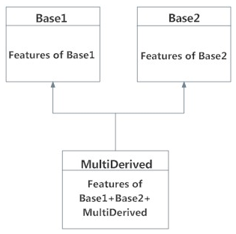
множественное наследование
В C ++, класс может быть производным от нескольких базовых классов. В Python – то же самое. Это называется множественным наследованием
При множественном наследовании свойства всех базовых классов наследуются в производном классе. Синтаксис множественного наследования аналогичен одиночному наследованию
Синтаксис:
class Base1:
pass
class Base2:
pass
class MultiDerived(Base1, Base2):
pass

Slide 8
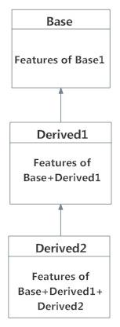
множественное наследование
С другой стороны, в Python можно наследовать свойства/ атрибуты производного класса. Это называется многоуровневым наследованием
При многоуровневом наследовании свойства базового класса и производного класса, наследуются новым производным классом
Синтаксис:
class Base:
pass
class Derived1(Base):
pass
class Derived2(Derived1):
pass

Slide 9

Принцип Инкапсуляции
Используя ООП в Python, можно ограничить доступ к методам и переменным
Это предотвращает прямую модификацию данных. Процесс называется инкапсуляцией
Как уже было сказано, Python обозначает приватный атрибут, используя подчеркивание в качестве префикса: одинарный «_» или двойной «__»
Пример:
Мы используем метод __init __() для хранения веса бабочки. Я пыталась изменить вес. Однако я не смогла, потому что Python рассматривает __weight как закрытый атрибут. Чтобы изменить значение, я использовала функцию-setter - setWeight(), которая принимает вес в качестве параметра
class Butterfly(Insect):
def __init__(self):
super().__init__()
print("The object 'butterfly' was initialized")
self.__weight = 7
def whoIsThis(self):
print("I am a Butterfly")
def fly(self):
print("I can fly :)")
def setWeight(self, weight):
self.__weight = weight
def getWeight(self):
return self.__weight
bfly = Butterfly()
print(bfly.getWeight())
bfly.__weight = 9
print(bfly.getWeight())
bfly.setWeight(8)
print(bfly.getWeight())

Slide 10
Принцип Полиморфизма
В ООП полиморфизм - это способность использовать общий интерфейс для нескольких типов данных
Предположим, нам нужно раскрасить фигуру. Есть несколько вариантов фигуры (прямоугольник, квадрат, круг). Однако мы могли бы использовать тот же метод, чтобы закрасить любую форму
Эта концепция называется полиморфизмом

Slide 11

Пример
class Butterfly:
def fly(self):
print("Butterfly can fly")
def move(self):
print("Butterfly can move")
class Caterpillar:
def fly(self):
print("Caterpillar can't fly")
def move(self):
print("Caterpillar can move")
# common interface
def who_can_flying(insect):
insect.fly()
#instantiate objects
bfly = Butterfly()
cllar = Caterpillar()
# passing the object
who_can_flying(bfly)
who_can_flying(cllar)

Slide 12
Класс object. Строковое представление объекта
Начиная с 3-й версии Python все классы неявно имеют один общий суперкласс - object и все классы по умолчанию наследуют его методы
Одним из наиболее используемых методов класса object является метод __str__()
Когда необходимо получить строковое представление объекта или вывести объект в виде строки, то Python как раз вызывает этот метод. И при определении класса хорошей практикой считается переопределение этого метода в данном классе
Рассмотрим следующий пример… и попытаемся вывести информацию об объекте…

Slide 13

Пример
class Person:
def __init__(self, name, age):
self.__name = name # устанавливаем имя
self.__age = age # устанавливаем возраст
@property
def name(self):
return self.__name
@property
def age(self):
return self.__age
@age.setter
def age(self, age):
if age in range(1, 120):
self.__age = age
else:
print("Invalid age!")
def display_info(self):
print("Name:", self.__name, "\tAges:", self.__age)
mary = Person("Maricica", 18)
print(mary)
Результат - не очень информативная информация об объекте:

Slide 14
Если переписать метод вывода данных
…и привести к строке - определяя в классе Person метод __str__ получится:
class Person:
def __init__(self, name, age):
self.__name = name # устанавливаем имя
self.__age = age # устанавливаем возраст
@property
def name(self):
return self.__name
@property
def age(self):
return self.__age
@age.setter
def age(self, age):
if age in range(1, 120):
self.__age = age
else:
print("Invalid age!")
def display_info(self):
print(self.__str__())
def __str__(self):
return "Name: {} ---\t Ages: {}".format(self.__name, self.__age)
mary = Person("Maricica", 18)
print(mary)
Результат будет:

Slide 15
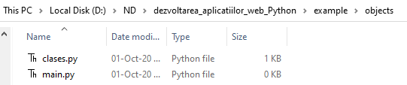
Определение классов в модулях и подключение
Как правило, классы размещаются в отдельных модулях и затем уже импортируются в основой скрипт программы
Пусть в моем проекте будут два файла:
main.py (основной скрипт программы) и
classes.py (скрипт с определением классов) – здесь я размещу класс Person и Department

Slide 16
Файл classes.py
class Person:
''' description of the person '''
def __init__(self, name, age):
self.__name = name
self.__age = age
@property
def name(self):
return self.__name
@property
def age(self):
return self.__age
@age.setter
def age(self, age):
if age in range(1, 120):
self.__age = age
else:
print("Invalid age!")
def display_info(self):
print(self.__str__())
def __str__(self):
return "Name: {} ---\t Ages: {}".format(self.__name, self.__age)
class Department:
''' description of the department '''
def __init__(self, name, floor):
self.__name = name
self.__floor = floor
@property
def name(self):
return self.__name
@property
def floor(self):
return self.__floor
def display_info(self):
print(self.__str__())
def __str__(self):
return "Department: {} ---\t is situated on: {}-th floor.".format(self.__name, self.__floor)

Slide 17

Файл main.py
Подключение классов происходит точно также, как и функций из модуля
Можно подключить весь модуль выражением: import classes или можно подключить отдельные классы:
from classes import Person, Department
mary = Person("Maricica", 18)
statistics = Department("Statistics", 5)
print(mary)
print(statistics)
Результат:
Задание на 10:
Добавьте для пользователя возможность добавления через функцию input() значений для 10 объектов типа Person и 10 объектов типа Department – используя цикл.
Сохраните эти записи в 2-х словарях, а потом выведите структурированно – тоже через цикл – на экран.

Slide 18
Работа с ”временем” и ”датой”
Дата в Python это не предопределенный тип данных, но Python может импортировать один из нескольких модулей для работы с датой как объект
Для работы с датой и временем в Python, можно использовать следующие модули:
Time – позволяет получение даты и текущего времени. Также возможен их отформатированный вывод
Datetime – позволяет манипулирование датой и временем. Например, реализация разных арифметических операций, как например сравнение дат или их вывод в разных форматах и др.
Calendar – позволяет вывод календаря в текстовом и HTML формате
Timeit – позволяет измерение времени необходимого для выполнения каких-то не очень сложных программ, с целью их оптимизации

Slide 19
Получение даты и времени
В начале необходимо импортировать модуль ”time”. У него есть несколько функций, которые можно использовать для решения разных задач
Одна из них функция time() – которая возвращает вещественное число, которое представляет количество секунд что прошли с начала ”эпохи” ☺ (1 января 1970)
Пример:
import time
print(time.time())

Slide 20

Форматирование даты и времени
Функция strftime() – возвращает текстовое представление даты, в соответствии с строкой форматирования
Синтакис: strftime(<строка форматирования>[, объект struct_time])
Тогда когда второй параметр не указан, будет выведена текущее время и дата
Пример:
import time
print(time.strftime("%d/%m/%Y"))
print(time.strftime("%H:%M:%S"))

Slide 21
Предопределенные значения используемые в ”строке форматирования”
Эти символы можно комбинировать, используя разделители
Спец. Символ | Описание
%y | - Возвращает год из 2-х цифр – имеет значения от 00 до 99
%Y | - Возвращает год из 4-х цифр – например 2020
%m | - Номер месяца из 2-х цифр – возможные значения от 01 до 12
%b | - Аббревиатура названия месяца – например ”Oct” для октября (значения по умолчанию – на английском)
%B | - Полное название месяца – значения по умолчанию – на английском, но можно сконфигурировать в зависимости от локали. Пример - ”October”
%d | - Номер дня месяца – возможные значения от 01 до 31
%j | - Номер дня от начала года – имеет значения от 000 до 366
%U | - Номер недели в году – возможные значения: от 00 до 53. Неделя начинается с воскресенья
%W | - Номер недели в году – возможные значения: от 00 до 53. Неделя начинается с понедельника
%w | - Номер дня недели – значения от 0 (воскресенье) до 6 (суббота)

Slide 22
Предопределенные значения используемые в ”строке форматирования”. 2
Спец. Символ | Описание
%a | - Аббревиатура дня недели. Значения по умолчанию – на английском. Пример: Tue. Можно переконфигурировать интерпретатор чтобы он возвращал названия и на других языках
%A | - Полное название дня недели. Пример: Tuesday. Значения по умолчанию – на английском – но можно переконфигурировать, по необходимости
%H | - Время в формате ”24 часов”. Возможные значения - от 00 до 23
%I | - Время в формате ”12 часов”. Возможные значения - от 00 до 12
%M | - Минуты – возможные значения - от 00 до 59
%S | - Секунды – возможные значения - от 00 до 59. Иногда, очень редко, может вернуть и значения до 61
%p | - Эквивалент значений AM или PM – в зависимости от локального времени
%c | - Представление даты и времени в зависимости от текущих координат
%x | - Представление даты в зависимости даты в зависимости от текущих координат
%X | - Представление времени в зависимости от текущих координат

Slide 23

Некоторые примеры
import time
print(time.strftime("%d/%m/%Y"))
print(time.strftime("%H:%M:%S"))
print(time.strftime("%c"))
print(time.strftime("%x -- %X"))

Slide 24
объект ”struct_time”
Название атрибута | Числовой индекс | Описание
tm_year | 0 | Год, числовое значение из 4-х цифр
tm_mon | 1 | Месяц – числовое значение от 1 до 12
tm_mday | 2 | День месяца – числовое значение от 1 до 31
tm_hour | 3 | Час – числовое значение от 0 до 23
tm_min | 4 | Минуты – числовое значение от 0 до 59
tm_sec | 5 | Секунды – числовое значение от 0 до 59, иногда, редко, до 61
tm_wday | 6 | Номер дня недели – 0 - понедельник...6 - воскресенье
tm_yday | 7 | Количество дней пройденных с начала года – значение от 0 до 366
tm_isdst | 8 | Флаг исправления летнего времени. Возможные значения: 0, 1 или -1

Slide 25
Функция asctime()
Возвращает последовательность символов в следующем формате '%a %b %d %H:%M:%S %Y'
Синтаксис: asctime([объект struc_time])
Тогда когда параметр не указан – будут выведены текущие дата и время в формате '%a %b %d %H:%M:%S %Y'
Пример:
import time
print(time.asctime())

Slide 26
Функция STRPTIME()
Метод strptime() позволяет распарсить строку и преобразовать ее в дату. Этот метод принимает два параметра. Анализирует последовательность принятую в первом аргументе, на соответствии последовательности для форматирования. Возвращает объект struct_time
Синтаксис: strptime(<текстовая последовательность с датой>[, последовательность форматирования])
Если «последовательность форматирования» не указана, будет использован формат '%a %b %d %H:%M:%S %Y'
Пример:
import time
print(time.strptime("Tue Oct 22 9:56:11 2019"))
print(time.strptime("22.10.2019", "%d.%m.%Y"))
print(time.strptime("22.10.19", "%d.%m.%y"))
print(time.strftime("%d/%m/%y"))
Тогда когда текстовая последовательность не соответствует формату: '%a %b %d %H:%M:%S %Y’ – будет сгенерировано исключение ValueError

Slide 27
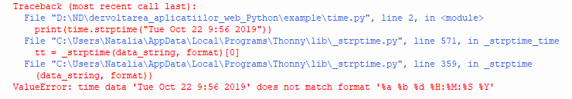
Если не указывать все параметры – генерируется ошибка
Я не указала секунды – не посчитала нужным ☺

Slide 28
”Засыпание” скрипта
Реализуется при помощи функции sleep(), из модуля time
Имеет роль прерывания выполнения какого-то скрипта на какое-то время, после чего продолжается его выполнение
Синтаксис: sleep([количество секунд])
Пример:
import time
time.sleep(7)
print("Hello!")

Slide 29
модуль “DateTime”
Основной функционал для работы с датами и временем сосредоточен в модуле datetime в виде следующих классов: date, time, datetime
Позволяет реализовать разные действия по манипуляции над датами и временем: арифметические операции (сложение, вычитание…), сравнение данных, вывод дат и времени в разных форматах и др. Предварительно необходимо импортировать модуль
Модуль Datetime состоит из 5 классов:
timedelta – дата в формате количества дней, секунд и миллисекунд. Экземпляр данного класса может быть сложен с экземплярами класс date и datetime
date – представление даты в виде объекта
time – представление времени в виде объекта
datetime – представление даты и времени в виде комбинированного объекта
tzinfo – абстрактный класс, отвечающий за зону времени
PS: Детали – посмотрите документацию модуля ”Datetime”

Slide 30

Вывод текущей даты
Пример вывода текущей даты - с помощью свойств day, month, year можно получить соответственно: день, месяц и год
from datetime import date
today = date.today()
print(today)
print("{}.{}.{}".format(('0'+str(today.day)) if today.day<10 else today.day, ('0'+str(today.month)) if today.month<10 else today.month, today.year))

Slide 31

Вывод текущей даты и времени при помощи класса DATETIME
Для получения текущих даты и времени можно вызвать метод now()
С помощью свойств day, month, year, hour, minute, second можно получить отдельные значения даты и времени. А через методы date() и time() можно получить отдельно дату и время соответственно
Пример:
from datetime import date, datetime
now = datetime.now()
print(now)
print("{}.{}.{} {}:{}".format(now.day, now.month, now.year, now.hour, now.minute))
print(now.date())
print(now.time())

Slide 32

Сравнение дат
from datetime import datetime
now = datetime.now()
deadline = datetime(2020, 12, 25)
if now > deadline:
print("Срок сдачи проекта прошел")
elif now.day == deadline.day and now.month == deadline.month and now.year == deadline.year:
print("Срок сдачи проекта сегодня")
else:
period = deadline - now
print("Осталось {} дней".format(period.days))

Slide 33
Модуль ”Calendar”
Выводит календарь в виде простого текста или в HTML формате
Перед использованием функций данного модуля, модуль необходимо импортировать – import calendar
Модуль имеет несколько предопределенных классов

Slide 34
Классы модуля ”calendar”
”Calendar” – это основной класс, который наследуется остальными классами модуля. Синтаксис конструктора: Calendar([первый день недели])
”TextCalendar” – позволяет вывод календаря в виде простого текста. Синтаксис: TextCalendar([первый день недели])
”LocaleTextCalendar” – позволяет вывод календаря в виде простого текста. Названия месяцев и дней будут представлены в зависимости от указанной локали. Синтаксис: LocaleTextCalendar([первый день недели [, название локали])
”HTMLCalendar” – позволяет вывод календаря в HTML формате. Синтаксис: HTMLCalendar([первый день недели]) – сгенерируется строка HTML кода, для представления календаря, отформатированная в виде таблицы
”LocaleHTMLCalendar” – позволяет вывод локального календаря в HTML формате. Названия месяцев и дней зависят от указанной локали. Синтаксис: LocaleHTMLCalendar([первый день недели [, название локали])
PS: Первый параметр для всех конструкторов может быть одно из следующих предопределенных констант: SUNDAY, MONDAY, TUESDAY, WEDNESDAY, THURSDAY, FRIDAY, SATURDAY

Slide 35
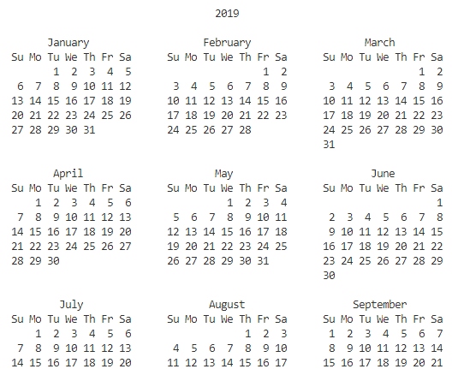
Класс “Textcalendar”, из модуля ”calendar”
Позволяет представление календаря в виде простого текста
Синтаксис: TextCalendar([первый день недели])
Пример:
import calendar
c = calendar.TextCalendar(calendar.SUNDAY)
year = c.formatyear(2019)
print(year)
Класс имеет несколько методов, один из которых formatyear()- который возвращает текстовое представление календаря, на указанный год

Slide 36
Синтаксис метода ”formatyear()”
formatyear(год [, w=2][, l=1][, c=6][, m=3]), где необязательные параметры можно использовать для:
w – ширина поля зарезервированное дню (значение по умолчанию - 2)
l – количество символов при переходе с новой строки календаря (значение по умолчанию - 1)
c – количество пробелов между месяцами (значение по умолчанию - 6)
m – количество месяцев представленных в одной строке

Slide 37
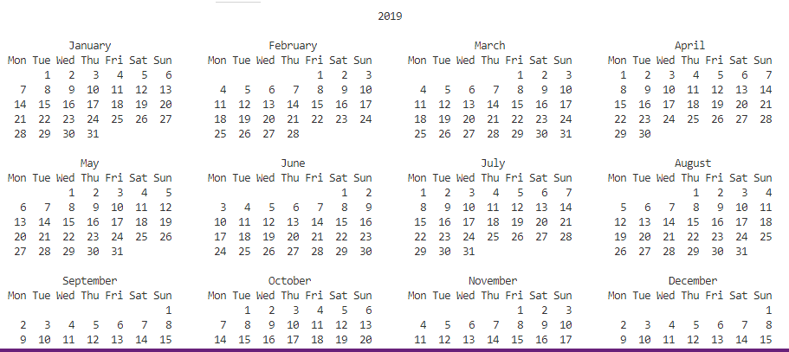
Использование и других параметров метода ”formatyear”
import calendar
c = calendar.TextCalendar(calendar.SUNDAY)
year = c.formatyear (2019, w=3, m=4)
print(year)

Slide 38
Повторим
Какой будет результат интерпретирования?
class Animal:
def __init__(self, name): # Constructor of the class
self.name = name
def talk(self): # Abstract method, defined by convention only
raise Exception("Subclass must implement abstract method") # custom exception
class Cat(Animal):
def talk(self):
return 'Meowwww!'
class Dog(Animal):
def talk(self):
return 'Woof! Woof!'
animals = [Cat('Kitty'),
Dog('Bobik'),
Dog('Lassie')]
for animal in animals:
print(animal.name + ': ' + animal.talk())

Slide 39

Результат

